Slide 1
Attention Mechanism：原理、分类
19级学硕
罗 娟
Notes:
注意力模型最近几年在深度学习各个领域被广泛使用，无论是图像处理、语音识别还是自然语言处理的各种不同类型的任务中，都会看到注意力模型的身影。

Slide 2
01
CONTENTS
原 理
02
分 类

Slide 3
原 理
01
主要解决的问题及其原理

Slide 4

1.1 主要解决的问题
计算能力的限制：
当模型要记住很多“信息“时，就会变得更复杂，然而目前计算能力依然是限制神经网络发展的瓶颈。
优化算法的限制：
虽然局部连接、权重共享以及pooling等优化操作可以让神经网络变得简单一些，有效缓解模型复杂度和表达能力之间的矛盾，但是，如循环神经网络中的长距离依赖问题，信息“记忆”能力并不高。
Notes:
可以借助人脑处理信息过载的方式----Attention机制，提高神经网络处理信息的能力。

Slide 5
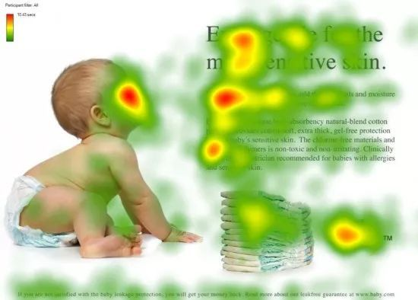
1.2 原理
图1 人类的视觉注意力
视觉注意力机制是人类视觉所特有的大脑信号处理机制。人类视觉通过快速扫描全局图像，获得需要重点关注的目标区域，也就是一般所说的注意力焦点，而后对这一区域投入更多注意力资源，以获取更多所需要关注目标的细节信息，而抑制其他无用信息。

Slide 6
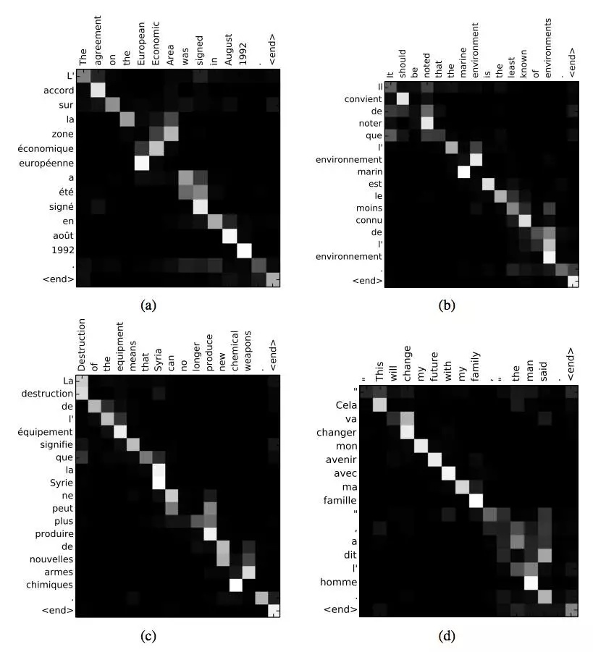
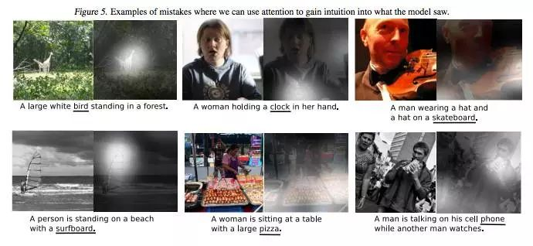
1.2 原理
图片标注-图片不同的区域对于输出Text序列的影响程度
机器翻译-解释翻译输入/输出句子之间的对齐关系
Notes:
Attention本身可以做为一种对齐关系，解释翻译输入/输出句子之间的对齐关系。在图像标注应用中，可以解释图片不同的区域对于输出Text序列的影响程度。

Slide 7
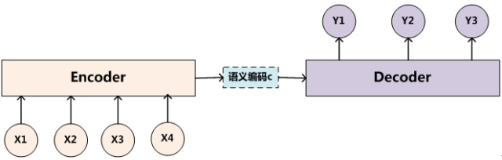
1.2 原理
Encoder-Decoder框架：
是一种深度学习领域的研究模式，应用场景异常广泛。
Encoder
对输入句子Source进行编码
将输入句子通过非线性变换转化为中间语义表示C
Decoder
根据句子Source的中间语义表示C和之前已经生成的历史信息，来生成i时刻要生成的单词
Notes:
注意力模型是一种通用的思想，本身并不依赖于特定框架。不过，大多数注意力模型附着在Encoder-Decoder框架下，简要说明下这个框架。

Slide 8
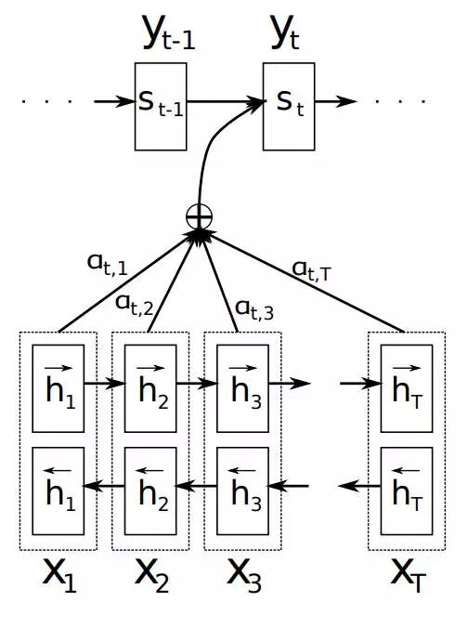

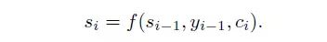
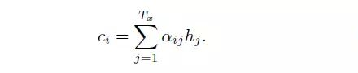
1.2 原理
《Neural machine translation by jointly learning to align and translate》，Dzmitry Bahdanau等人，2015
提出了基于RNN的Seq2Seq模型
把机器翻译中，变长的输入X映射到一个变长输出Y
引入了Attention Mechanism,增加对序列X的区分度
图 基本Attention机制
Notes:
si是decoder中RNN在在i时刻的隐状态，ci是一个权重化（Weighted）之后的值，i表示encoder端的第i个词，hj表示encoder端的第j个词的隐向量。
注意力机制可以分为三步：一是信息输入；二是计算注意力分布α；三是根据注意力分布α 来计算输入信息的加权平均。

Slide 9
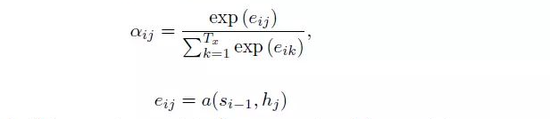
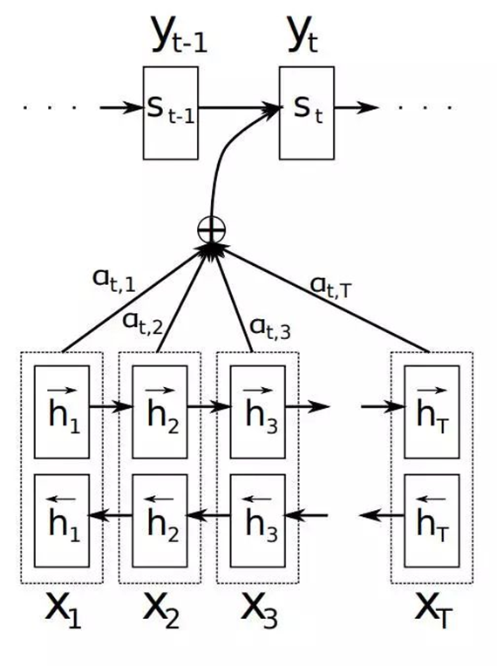
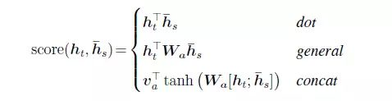
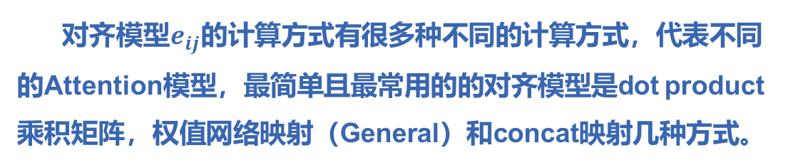
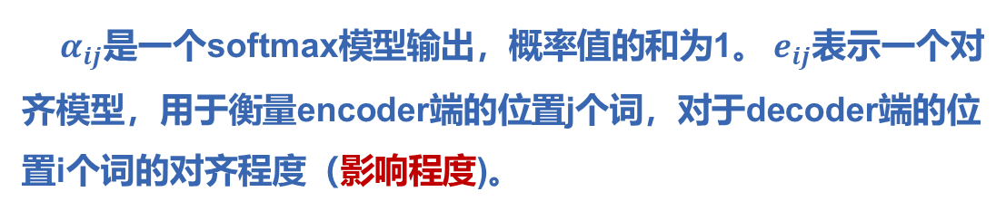
1.2 原理
$α_{ij}$是一个softmax模型输出，概率值的和为1。 $e_{ij}$表示一个对齐模型，用于衡量encoder端的位置j个词，对于decoder端的位置i个词的对齐程度（影响程度)。
对齐模型$e_{ij}$的计算方式有很多种不同的计算方式，代表不同的Attention模型，最简单且最常用的的对齐模型是dot product乘积矩阵，权值网络映射（General）和concat映射几种方式。
图 基本Attention机制

Slide 10
分 类
02
基本的attention结构和组合的attention结构

Slide 11

按照认知神经学中的注意力，可以总体上分为两类：
聚焦式（focus）注意力：
自上而下的有意识的注意力，主动注意——是指有预定目的、依赖任务的、主动有意识地聚焦于某一对象的注意力；
显著性（saliency-based）注意力：
自下而上的有意识的注意力，被动注意——基于显著性的注意力是由外界刺激驱动的注意，不需要主动干预，也和任务无关；可以将max-pooling和门控（gating）机制来近似地看作是自下而上的基于显著性的注意力机制。
基本attention结构
2.1 soft Attention 与Hard Attention
2.2 Global Attention 和 Local Attention
2.3 Self Attention
组合的attention结构
2.4 Hierarchical Attention
2.5 Attention in Attention
2.6 Multi-Step Attention
2.7 Multi-Dimensional Attention
2.8 Memory-Based Attention
Notes:
在人工神经网络中，注意力机制一般就特指聚焦式注意力。

Slide 12
2.1 Soft Attention 与Hard Attention
《Show, Attend and Tell: Neural Image Caption Generation with Visual Attention》，Kelvin Xu等人，2015
使用了两种Attention Mechanism：
Soft Attention
参数化的（Parameterization），因此可导，可以被嵌入到模型中去，直接训练；
梯度可以经过Attention Mechanism模块，反向传播到模型其他部分。
Hard Attention
随机的 ；
不会选择整个encoder的输出做为其输入，依概率Si(最高概率或者随机）来采样输入端的隐状态一部分来进行计算；
无法使用反向传播算法训练，需要采用蒙特卡洛采样的方法来估计模块的梯度。
Notes:
软性注意力，其选择的信息是所有输入信息在注意力 分布下的期望。硬性注意力（hard attention）是只关注到某一个位置上的信息。硬性注意力的一个缺点是基于最大采样或随机采样的方式来选择信息。因此最终的损失函数与注意力分布之间的函数关系不可导，因此无法使用在反向传播算法进行训练。为了使用反向传播算法，一般使用软性注意力来代替硬性注意力。硬性注意力需要通过强化学习来进行训练。

Slide 13
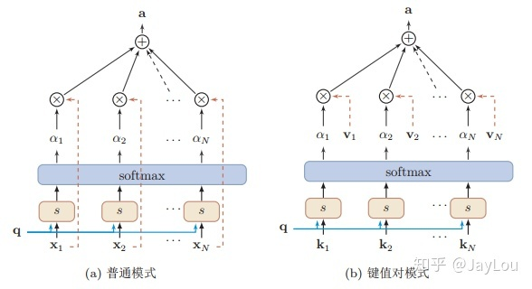
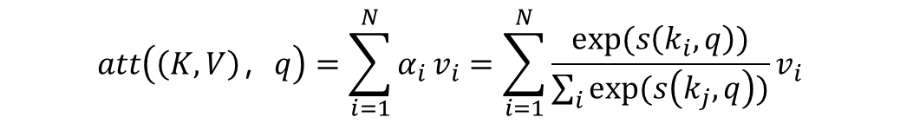
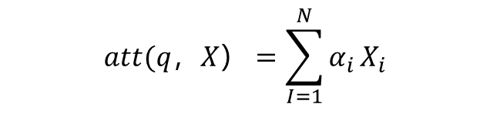
2.1 Soft Attention 与Hard Attention
软性注意力机制有两种：普通模式（Key=Value=X）和键值对模式（Key！=Value）
$$att(q，X）=\sum_{I=1}^{N}{α_{i}}X_{i}$$
$$att\left(\left(K,V\right)，q\right)=\sum_{i=1}^{N}{α_{i}}v_{i}=\sum_{i=1}^{N}{\frac{exp⁡(s\left(k_{i},q\right))}{\sum_{i}{exp⁡(s\left(k_{j},q\right))}}v_{i}}$$
Notes:
注意力分布的计算方式不一样

Slide 14
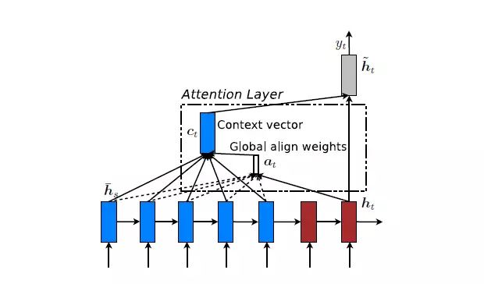
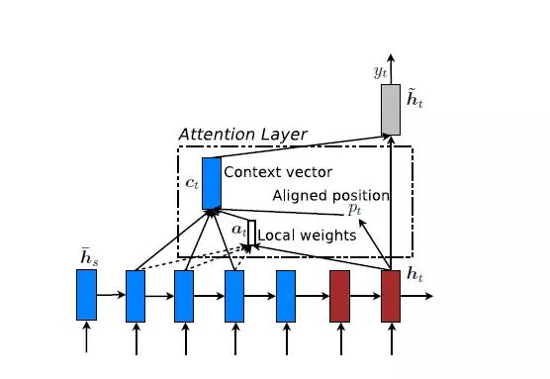
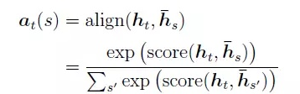
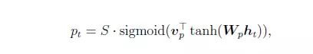
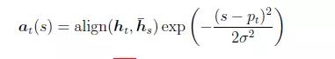
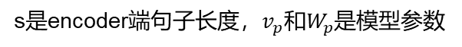
2.2 Global Attention 和 Local Attention
Local Attention首先会为decoder端当前的词，预测一个source端对齐位置（aligned position）pt，然后基于pt选择一个窗口，用于计算context vector。
encoder端的所有hidden state都要参与计算
s是encoder端句子长度，$v_{p}$和$W_{p}$是模型参数
Notes:
Global Attention和Local Attention各有优劣，在实际应用中，Global Attention应用更普遍，因为local Attention需要预测一个位置向量p，这就带来两个问题：1、当encoder句子不是很长时，相对Global Attention，计算量并没有明显减小。2、位置向量pt的预测并不非常准确，这就直接计算的到的local Attention的准确率。

Slide 15
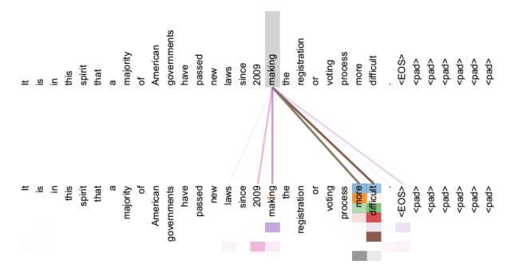
2.3 Self Attention
传统的Attention:
基于source端和target端的隐变量（hidden state）计算Attention
得到的结果是源端的每个词与目标端的每个词之间的依赖关系。
Self Attention:
分别在source端和target端进行，仅与source input或者target input自身相关的Self Attention
把source端的得到的self Attention加入到target端得到的Attention中
捕捉source端和target端词与词之间的依赖关系。
图 传统的Attention
图 Self Attention

Slide 16
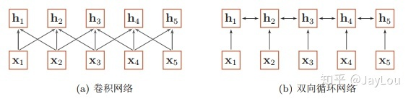
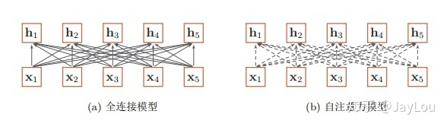
2.3 Self Attention-在长距离序列中的优势
卷积神经网络是基于N-gram的局部编码；
循环神经网络，由于梯度消失等问题也只能建立短距离依赖。
全连接网络虽然是一种非常直接的建模远距离依赖的模型， 但是无法处理变长的输入序列，不同的输入长度，其连接权重的大小也是不同的；
利用自注意力机制来“动态”地生成不同连接的权重，从而处理变长的信息序列。
Notes:
建立输入序列之间的长距离依赖关系，可以使用以下两种方法：一 种方法是增加网络的层数，通过一个深层网络来获取远距离的信息交互，另一种方法是使用全连接网络。

Slide 17
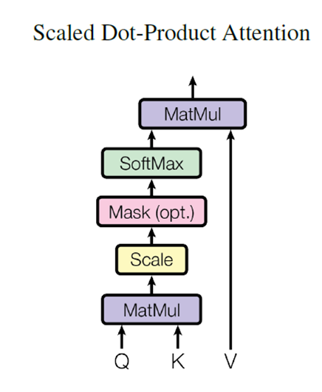
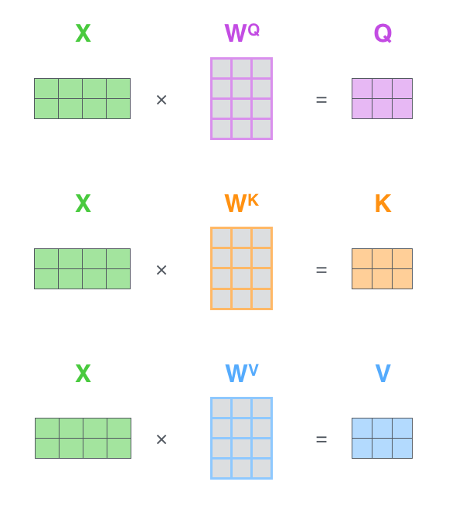
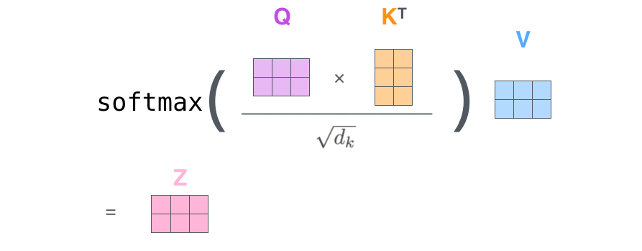
2.3 Self Attention-计算流程
图 注意力计算公式
输入X经过线性变换分别得到Q、K、V（Q、K、V都来自于X，只不过是线性变换的矩阵的权值不同而已）；
Q和K做dot Product相乘，得到输入Input词与词之间的依赖关系；
经过softmax操作，与V点积，得到最终的Self Attention矩阵
在Transformer中，self attention在scaled dot-product attention模块中实现，有尺度变换（scale）、掩码（mask）等操作，尺度变换是为了防止输入值过大导致训练不稳定，mask则是为了保证时间的先后关系。
Notes:
self-Attention中的Q是对自身（self）输入的变换，而在传统的Attention中，Q来自于外部。

Slide 18
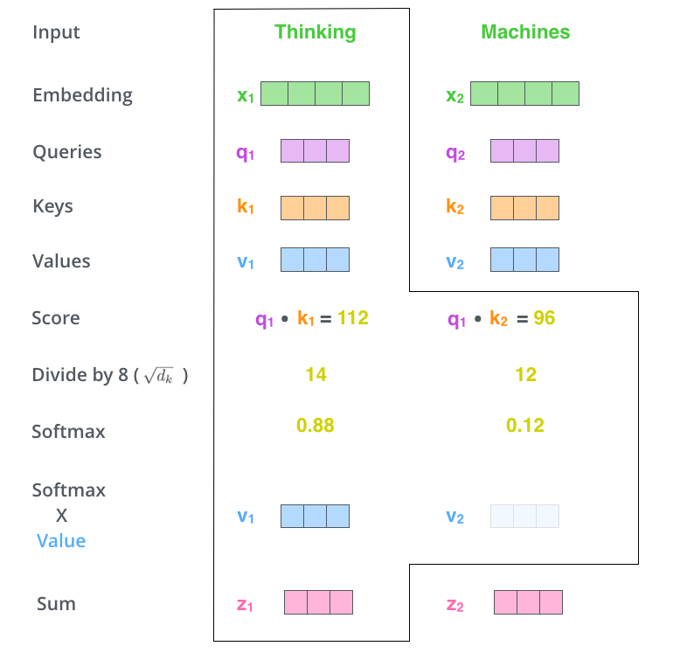
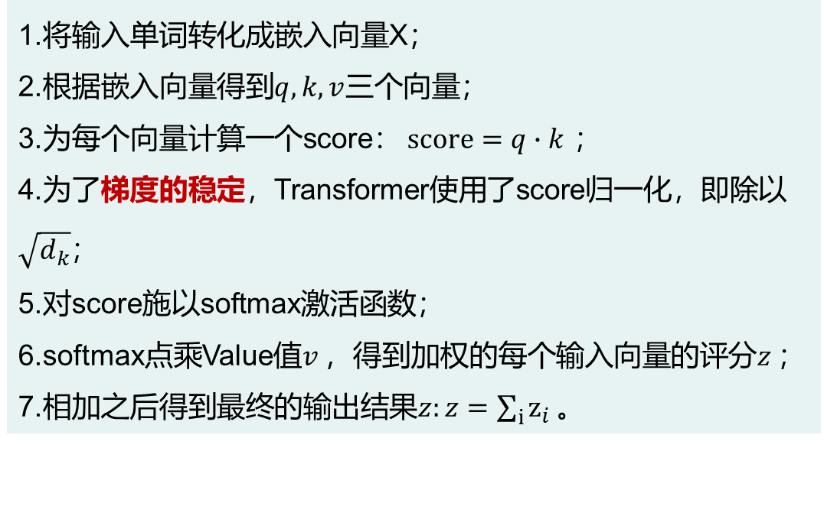
2.3 Self Attention-计算流程
1.将输入单词转化成嵌入向量X；
2.根据嵌入向量得到$q,k,v$三个向量；
3.为每个向量计算一个score： $score=q∙k$ ；
4.为了梯度的稳定，Transformer使用了score归一化，即除以 $\sqrt{d_{k}}$；
5.对score施以softmax激活函数；
6.softmax点乘Value值$v$ ，得到加权的每个输入向量的评分$z$ ；
7.相加之后得到最终的输出结果$z:z=\sum_{i}{z_{i}}$ 。
Notes:
以Thinking Machines为例，

Slide 19
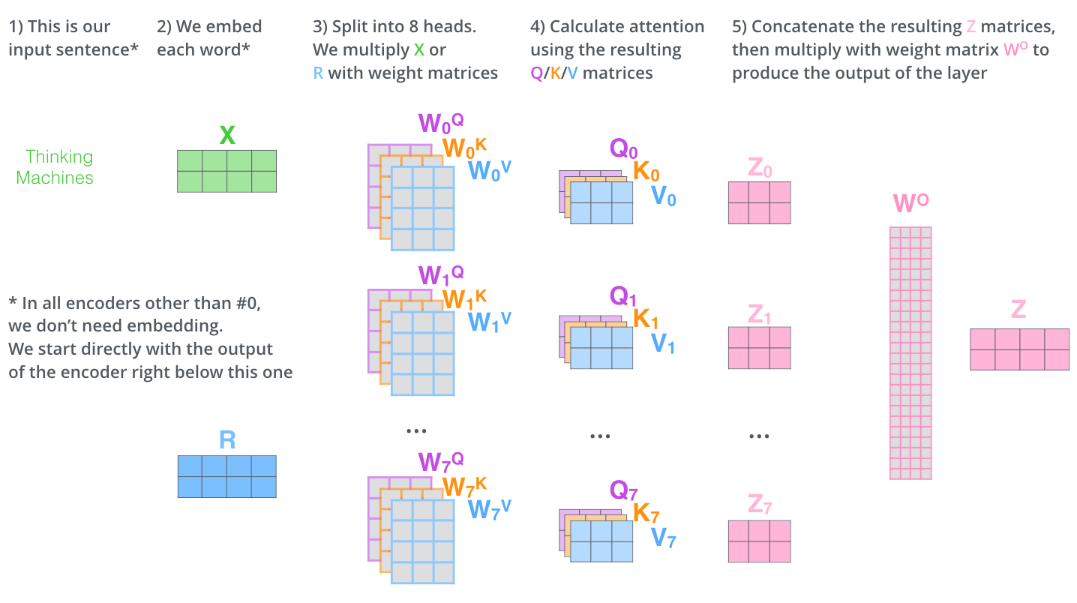
2.3 Self Attention-Multi-Head Attention
Self Attention是在Scaled Dot-Product Attention单元里面实现的
每一个Multi-Head Attention单元由多个结构相似的Scaled Dot-Product Attention单元组成
Multi-Head Attention最终将每个关注同一输入信息不同部分的Scaled Dot-Product Attention拼接
Notes:
Multi-Head Attention平行地计算从输入信息中选取多个信息，每个注意力关注输入信息的不同部分，然后再进行拼接。

Slide 20
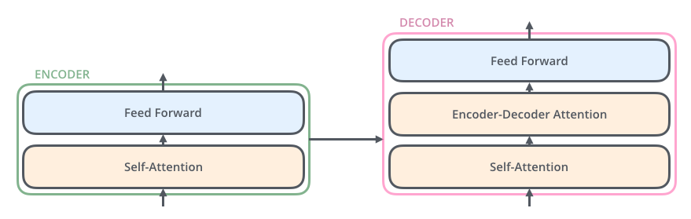
2.3 Self Attention-Transformer
Attention Is All You Need,2017
Encoder的输入inputs和Decoder的输入outputs，加上position embedding（可以区分不同位置的单词），做为各自的最初的输入
Encoder和Decoder由层叠多了类似的Multi-Head Attention单元构成
Notes:
Transformer的核心就是Attention。在编码词向量时引入了位置编码（Position Embedding）的特征。具体地说，位置编码会在词向量中加入了单词的位置信息，这样Transformer就能区分不同位置的单词了。Encoder中不需要使用Masked，而Decoder中需要使用Masked；Decoder中的Self Attention，与Encoder不同：由于是序列生成过程，所以在时刻 i 的时候，大于 i 的时刻都没有结果，只有小于 i 的时刻有结果，因此需要做Mask。

Slide 21
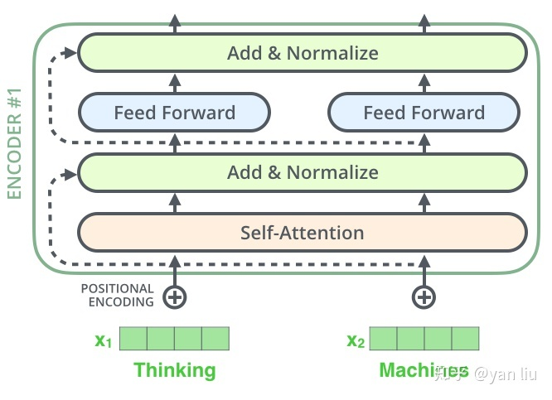
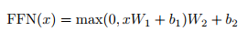
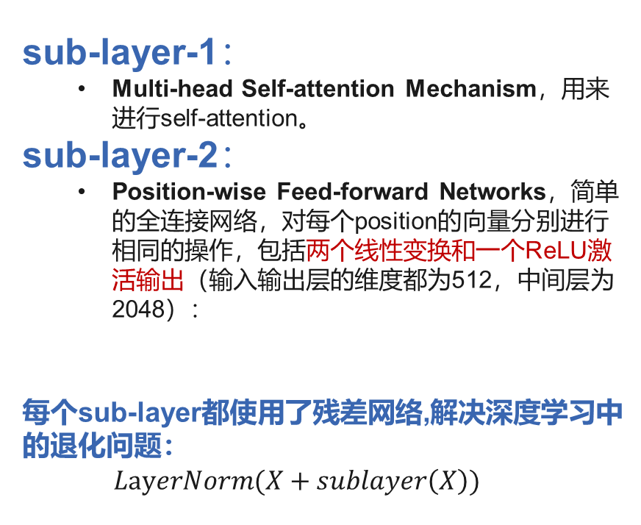
2.3 Self Attention-Transformer residuals
sub-layer-1：
Multi-head Self-attention Mechanism，用来进行self-attention。
sub-layer-2：
Position-wise Feed-forward Networks，简单的全连接网络，对每个position的向量分别进行相同的操作，包括两个线性变换和一个ReLU激活输出（输入输出层的维度都为512，中间层为2048）：
每个sub-layer都使用了残差网络,解决深度学习中的退化问题：
$LayerNorm(X+sublayer\left(X\right))$

Slide 22
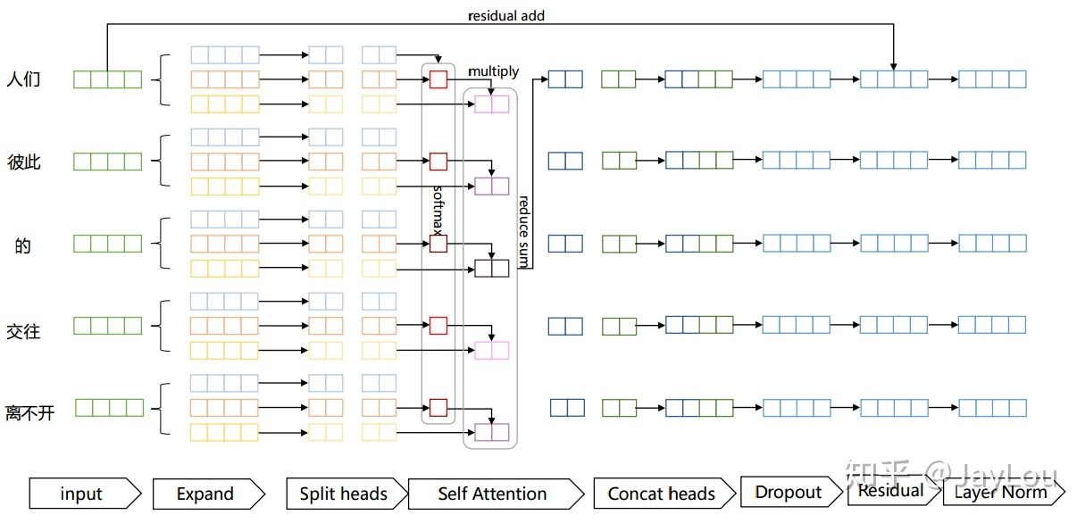
2.3 Multi-head Self-Attention Mechanism计算过程
Notes:
将输入单词转化成嵌入向量，线性变化Q、K、V矩阵，split heads的Q、K矩阵点积后经过softmax与对应的V矩阵点积得输入单词的attention，将多heads的attention 拼接，再加上残差连接，得到最终结果。

Slide 23
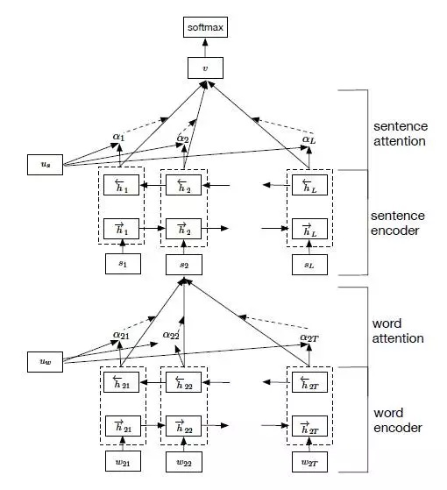
2.4 组合：Hierarchical Attention
《Hierarchical Attention Networks for Document Classification》, Zichao Yang等
用于文档分类
构建了两个层次的Attention Mechanism:
第一个层次是对句子中每个词的attention，即word attention；
第二个层次是针对文档中每个句子的attention，即sentence attention.

Slide 24
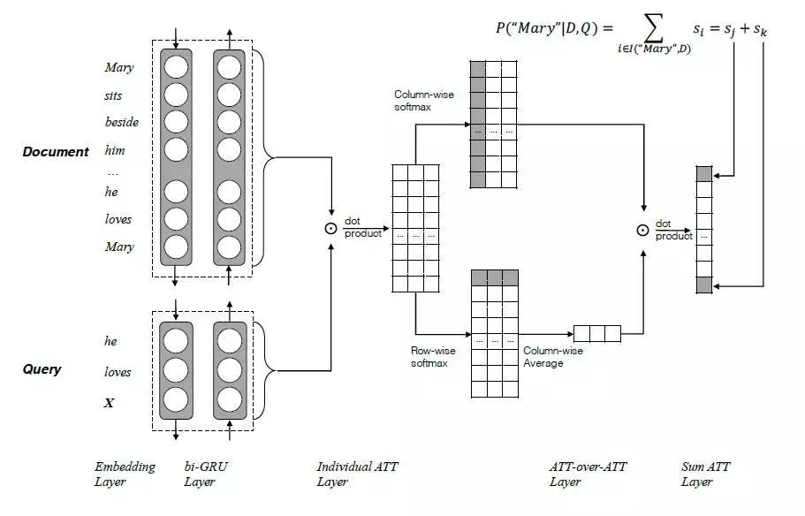
2.5 组合：Attention in Attention
《Attention-over-Attention Neural Networks for Reading Comprehension》, Yiming Cui等,2017年
阅读理解
将一个Document和一个Query作为输入，分别进行特征抽取，得到各自的隐状态后进行点积得attention关联矩阵；
按列（column）、行（row方向）进行softmax操作，分别得到query-to-doc值a（t）、doc-to-query的值b（t），将 b（t）按照列方向进行累加求平均得到平均后的attention值b（t），将a(t)与b（t）点积后的矩阵作为最终attention

Slide 25
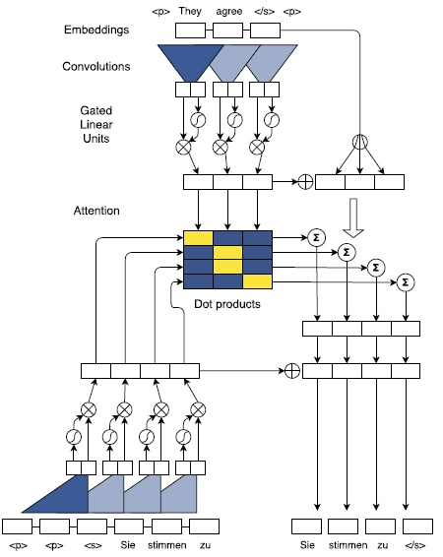
2.6 组合：Multi-Step Attention
《Convolutional Sequence to Sequence Learning》, FaceBook 人工智能实验室的Jonas Gehring等人, 2017年
完全基于CNN来构建Seq2Seq模型，层叠多层来获取输入句子中词与词之间的依赖关系；
多层Attention Mechanism，来获取encoder和decoder中输入句子之间的关系；
针对每一个卷积核step（输入一个词）都对encoder的hidden state和decoder的hidden state进行dot product计算得到最终的Attention 矩阵，并且基于最终的attention矩阵去指导decoder的解码操作

Slide 26
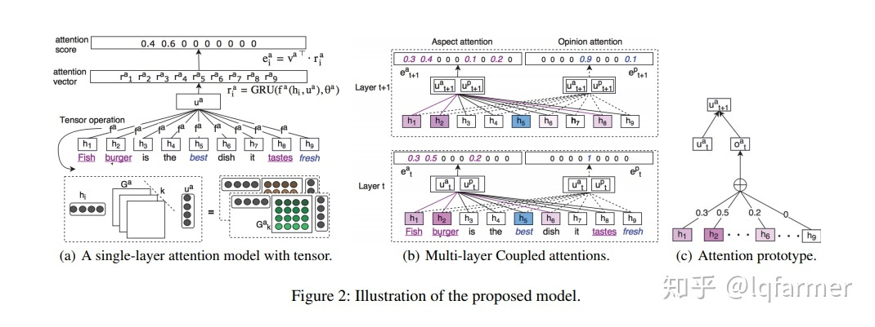

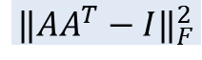
2.7组合： Multi-Dimensional Attention
《Coupled Multi-Layer Attentions for Co-Extraction of Aspect and Opinion Terms》
多维Attention可以捕捉输入多个维度重要性，具有更强的描述能力
如图，Attention分为Aspect的Attention u（t~a）和Opinion的Attention u（t~p）
为了避免Attention过于集中，对Attention加入F范数约束
$$‖AA^{T}−I‖_{F}^{2}$$

Slide 27
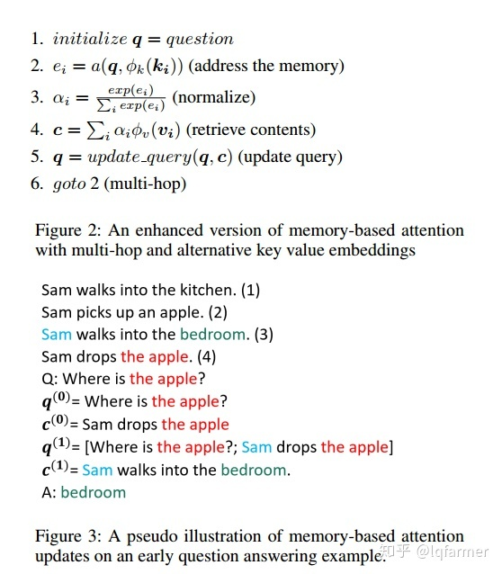
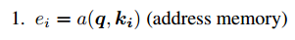
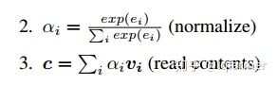
2.8 组合：Memory-Based Attention
对话系统中, 假设输入为q，Memory中以（k，v）形式存储着我们需要的上下文。基于Attention的计算公式，得出Memory-based Attention的计算公式如下：
在QA问题中，Memory-based Attention可以通过不停地迭代地更新Memory来将注意力转移到答案所在的位置

Slide 28
Thanks.

Slide 29
原文链接
详解Transformer （Attention Is All You Need） - 刘岩的文章 - 知乎 https://zhuanlan.zhihu.com/p/48508221
模型汇总24 - 深度学习中Attention Mechanism详细介绍：原理、分类及应用 - lqfarmer的文章 - 知乎
https://zhuanlan.zhihu.com/p/31547842
nlp中的Attention注意力机制+Transformer详解 - JayLou的文章 - 知乎
https://zhuanlan.zhihu.com/p/53682800
深度学习中的注意力模型（2017版） - 张俊林的文章 - 知乎
https://zhuanlan.zhihu.com/p/37601161
如何评价NAACL2019 paper：Attention is not Explanation? - LinT的回答 - 知乎
https://www.zhihu.com/question/314463239/answer/816564113

Slide 30
应用
03
机器翻译（Machine Translation）
关系抽取（EntailMent Extraction）
自动摘要生成（Text Summarization）

Slide 31
机器翻译
《Neural machine translation by jointly learning to align and translate》，Dzmitry Bahdanau等人，2015
任务：
给定一个法语句子做为输入序列，翻译并输出一个英文句子做为输出序列
作用：
关联输出序列中每个单词与输入序列中的某个特定单词的关联程度；
不必将整个源句子编码成一个固定长度的向量；

Slide 32
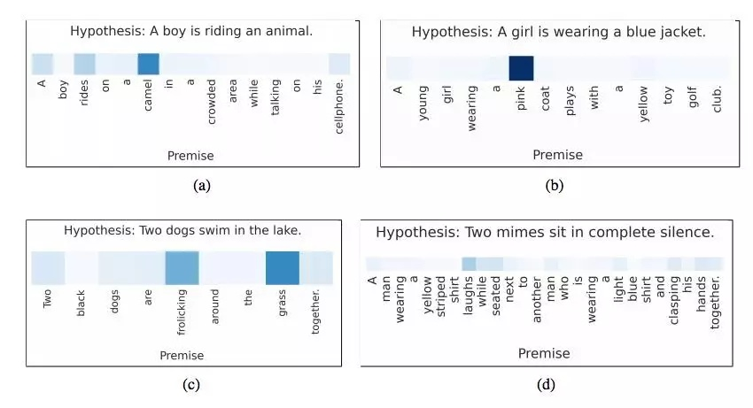
蕴涵关系推理
《Reasoning about Entailment with Neural Attention》, Tim Rocktäschel， 2016
任务：
给定一个用英语描述前景描述（premise scenario）和假设（hypothesis），判读假设与假设的关系：矛盾，相关或包含。例如：前提：“一场婚礼中拍照”，假设：“有人结婚”。
作用：
把假设中的每个单词与前提中的单词联系起来，反之亦然。

Slide 33
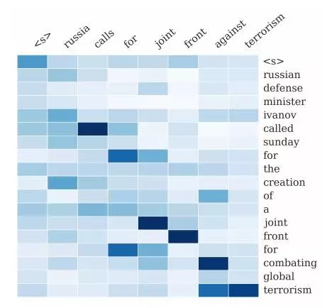
自动摘要生成
Alexander M. Rush，《A Neural Attention Model for Abstractive Sentence Summarization》, 2015
Attention用于将输出摘要中的每个单词与输入文档中的特定单词相关联

